Slide 1
SYN’s

Slide 2
DEFINIÇÕES
Syn – palavra do grego que significa junto, cooperação
Synergy – palavra grega da composição de syn- junto, e ergos- trabalho. Ou seja, o trabalho conjunto de duas ou mais partes que, se separadas, não possuem as mesmas propriedades de quando estão unidas. De acordo com o British Dictionary, é a competência para sucesso ou produtividade de uma organização de indivíduo ou grupo, através de fusão.
O termo Synergy surge da necessidade de explicar a conjunção de mais elementos que trabalham colaborativamente, para que sejam compreendidas as qualidades dos mesmos, de maneira holística.

Slide 3
SYNERGY DE BUCKMINSTER FULLER
Para Buckminster Fuller: Synergy significa comportamento de sistemas integrais, agregados e inteiros, imprevisíveis por comportamentos de qualquer um de seus componentes ou subconjuntos de seus componentes tomados separadamente do todo.
O termo surge em seus trabalhos na busca pela melhor geometria energética, ou seja, poliedros capazes de promover essa conjunção colaborativa, que remete a sustentabilidade da forma.
O pensamento de Fuller desenvolve estudos matemáticos e geométricos para definir conexões relacionáveis com o formato das geodésicas. As geodésicas são composições triangulares capazes de se sustentar através de uma estrutura de tensão do todo, ao invés da compressão dos pontos, ou seja, uma sinergia das energias de poliedros arranjados.
(FULLER, 1975-79)

Slide 4
ICOSAEDRO DE BUCKMINSTER FULLER
O Icosaedro possui: 20 faces, 12 vértices, 30 arestas, no qual, de cada vértice saem 5 arestas.
A importância do Icosaedro se deve pelo fato de 5 ser o maior número de arestas que podem sair de um vértice em um poliedro, conectando-se de maneira direta a mais 5 outros vértices, e de maneira indireta a 10 vértices.
Cada vértice possui ligação de 5 triângulos equiláteros, cada qual com 60 graus de ângulo. A soma dos 5 ângulos, ou seja, 5x60º = 300º, significa que, se houvesse mais um triangulo partindo desse vértice, a soma de seus ângulos seria 360º, impossibilitando de ser um poliedro e convertendo-se em um plano. Portanto, o numero máximo de triângulos, ou arestas, que podem partir de um vértice é 5.
(FULLER, 1975-79)

Slide 5
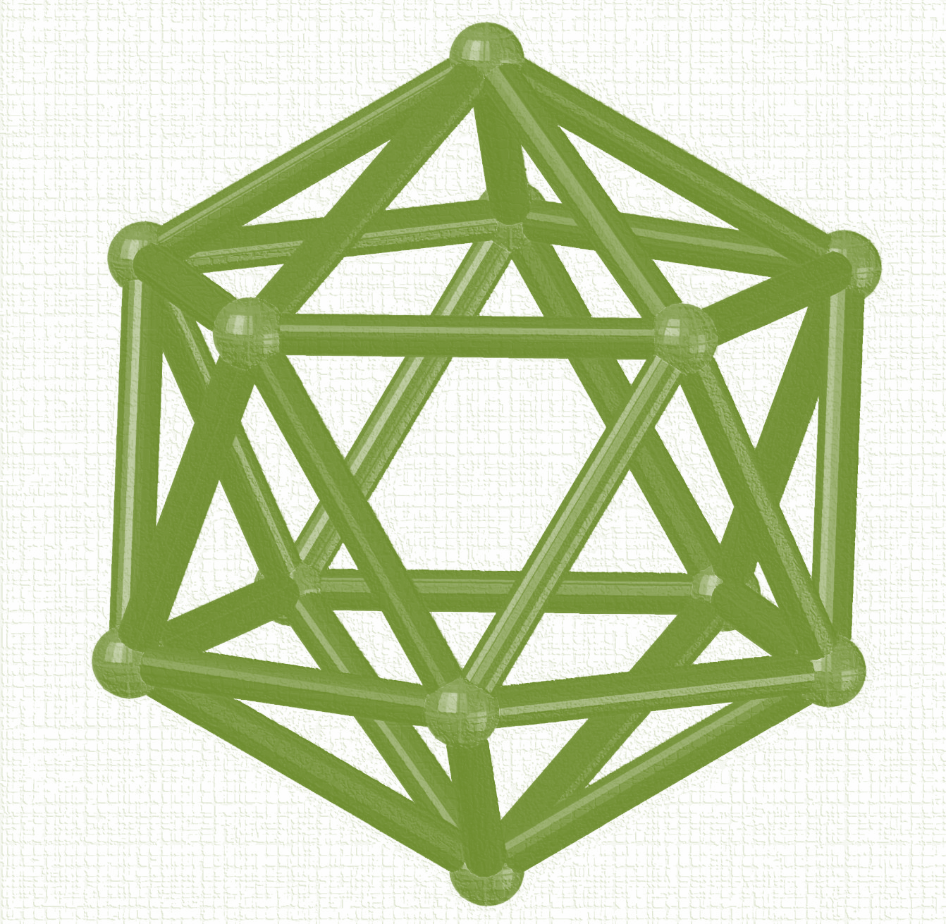
ICOSAEDRO DE BUCKMINSTER FULLER

Slide 6
SYNTEGRITY DE STAFFORD BEER
Estuda e se inspira nos estudos de Fuller, pois reconhece na natureza certo equilíbrio que pode ser transferido para as questões de disposições e gerenciamentos sociais. Apropria-se de uma forma, e das qualidades conceituais da mesma, como o Icosaedro e a transforma em uma iniciativa empresarial.
Para Fuller, o Icosaedro, por ser uma estrutura que apresenta tensão em seu todo, ou seja, na integridade da forma, nomeou essa força de Tensegrity (Tensile + Integrity). Surge então o termo Syntegrity (Synergy + Tensegrity), palavra cunhada por Boris Freesman e que foi usada desde então para a técnica desenvolvida por Beer em seu conceito de Team Syntegrity (BEER, 1994).
De acordo com Beer, um Icosaedro representa uma “democracia perfeita”, “não hierárquica” e “não hierática”. É um poliedro não piramidal, que possui 6 eixos conectados a cada 2 dos 12 vértices, em polos opostos (BEER, 1994).
(BEER, 1994)

Slide 7
SYNTEGRITY DE STAFFORD BEER
Em um Icosaedro, os vértices representam os grupos ou tópicos de trabalho.
As arestas representam os agentes envolvidos na formulação da organização operacional.
Cada agente se conecta a dois vértices, e, portanto, faz parte diretamente de dois grupos; compondo-se assim de 30 agentes responsáveis pela discussão de dois tópicos diferentes.
Para Beer, 30 pessoas oferecem um balanço de poder, capazes de manter essa democracia.
(BEER, 1994)

Slide 8
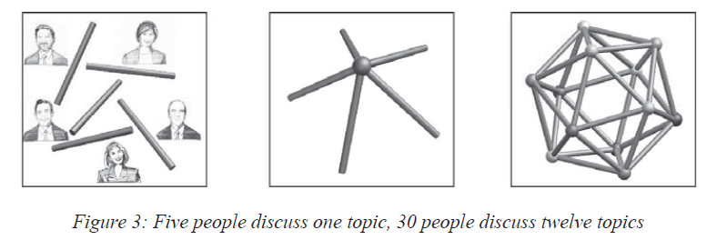
(NITTBAUR, 2005)

Slide 9
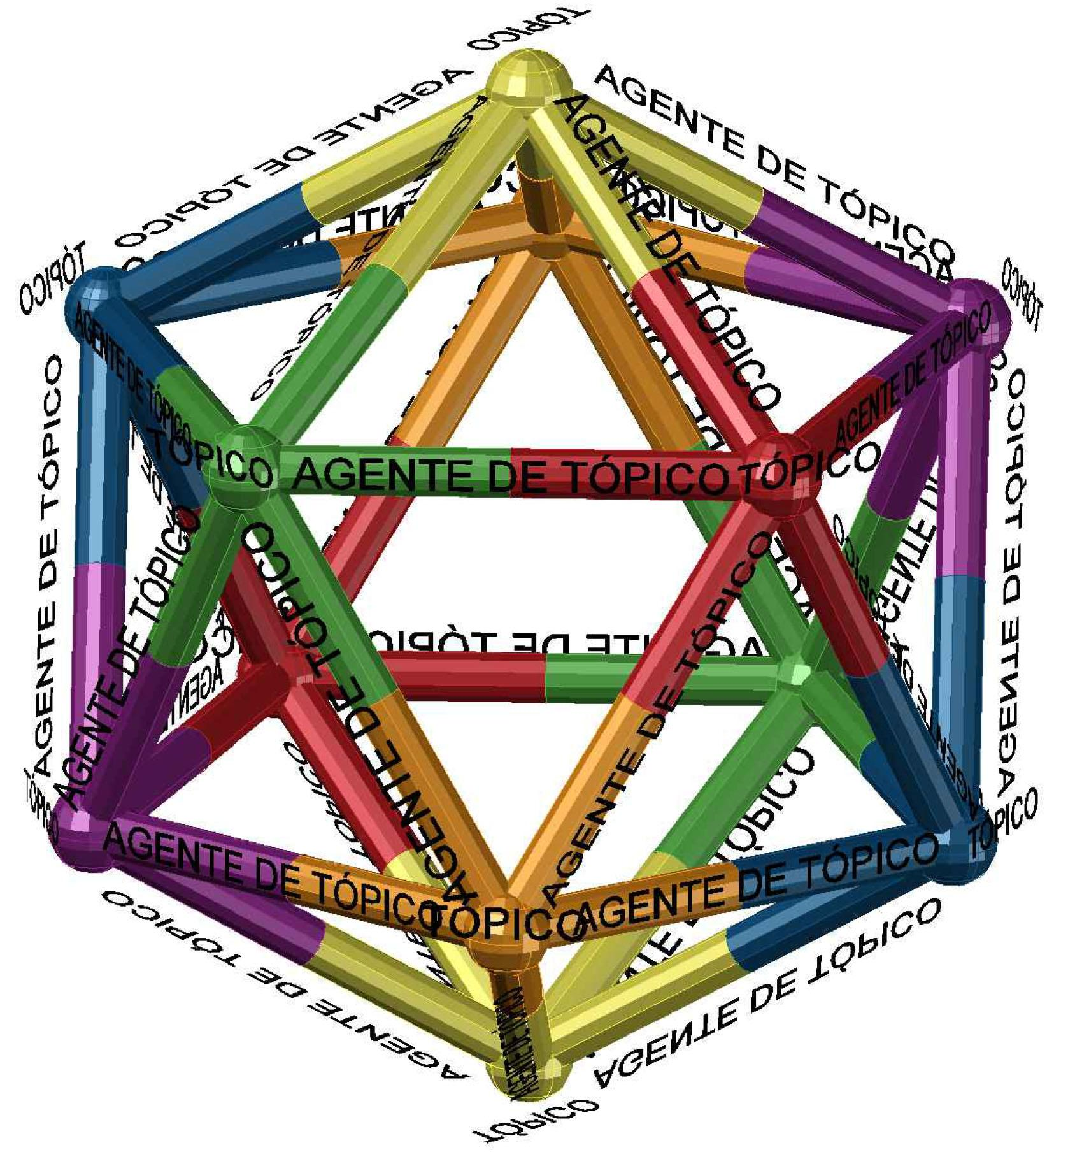
SYNTEGRITY DE STAFFORD BEER

Slide 10
SYNTEGRITY DE STAFFORD BEER
“É pertinente ao trabalho aqui descrito como Team Syntegrity observar que esses modelos são todos baseados em subsistemas homeostáticos interligados, e não são hierárquicos (...). As ideias essenciais eram que o cérebro está empenhado em equilibrar os relatórios (...). Essa abordagem pertence às filosofias do idealismo subjetivo, na medida em que contemplam realidades internas e não externas.”
“A estrutura que buscamos deve refletir a noção de uma democracia perfeita, como foi argumentado antes. Certamente significa que nenhum indivíduo, e inicialmente nenhuma causa, deve ter ascendência sobre qualquer outro. Então, em busca de poliedros sobre os quais construir modelos de tensegrity democrática, deve-se considerar apenas os poliedros regulares: figuras sem topo, sem fundo, sem lados - de fato, sem características pelas quais possam ser especialmente orientadas.”
(BEER, 1994)

Slide 11
SYNTEGRITY DE STAFFORD BEER
Um infoset não esta fechado, portanto recebe estímulos externos que reverberam no sistema
“Esse conceito de reverberação veio a significar para mim a instrumentalidade da tensegrity dentro do infoset: gera sinergia. Assim, quando aconteceu que os colaboradores descobriram o termo de Fuller, a tensegrity tinha sido expropriada para uso comercial por arquitetos, Boris Freesman sugeriu que minha própria ênfase na sinergia atribuível à reverberação deveria ser reconhecida. Ele cunhou a palavra syntegrity, que reúne a sinergia tensegrity, e Team Syntegrity tem sido o nome para esta técnica desde então. Mas claro, ele depende do fechamento estrutural. Então, como é uma rede de infoset ser estruturalmente fechada? As redes Bavelas estavam estruturalmente fechadas num espaço plano euclidiano; mas as cúpulas Fullerianas são essencialmente tridimensionais. A resposta pode ser encontrada em qualquer poliedro convexo.”
(BEER, 1994)

Slide 12
SYNTEGRITY DE STAFFORD BEER
“Sem prosseguir com todos os argumentos relevantes aqui, decidi basear minhas principais experiências no icosaedro e considerar as bordas como representando os membros do conjunto de informações (ou seja, 30) e os vértices como representando tópicos ou questões-chave (ou seja, 12), com o resultado de arestas que se unem em cada vértice (ou seja, 5) seriam protagonistas para cada tópico.”
“(...) Cada equipe de cinco em cada vértice nomeia um membro cada como um crítico para a primeira equipe vizinha mais próxima, então todo o espaço icosaédrico é entrelaçado com componentes de tensão. A consequência para cada um é que não somente ele ou ela é um membro de duas equipes, mas também um crítico de duas equipes vizinhas. Há agora 120 papéis sendo executados no infoset.”
(BEER, 1994)

Slide 13
SYNTEGRITY DE STAFFORD BEER
“O fato é que em um grupo de n membros, existem n (n-1) relações - permitindo o inegável fato de que essas relações são direcionais. (...) Assim, a conectividade total de um infoset composto por 30 é 870.”
“Tensegrity, um aspecto crucial do conceito de syntegrity, significa integridade de tensão, e refere-se a arranjos (chamado de protocolo) para a realização de procedimentos dentro do grupo para manter a sua produtividade e criatividade.”
“Há três partes para o Protocolo: o Problema Jostle, que é a fase inicial, o Leilão de Tópicos, que aloca os papéis, e as interações de syntegrity, chamado Resultado, que se seguem. O protocolo tem o mesmo design básico, porém o Infoset decide trabalhar em termos de tempo e lugar.”
(BEER, 1994)

Slide 14
SYNTEGRITY DE STAFFORD BEER
Stafford Beer desenvolve um protocolo para aplicar sua teoria colaborativa e não-hierárquica, baseada na forma de icosaedro, composta de três etapas com dinâmica de tempo para as atividades serem desenvolvidas em grupo. O grupo de trabalho deve ter 30 pessoas (representadas pelas 30 arestas de um icosaedro) e 12 tópicos de discussão pré-estabelecidos pelo próprio grupo (representado pelos 12 vértices de um icosaedro).
Beer realizou quatro estudos de casos, dois deles realizados antes do desenvolvimento do protocolo, o qual cometeu alguns erros, e, foi desenvolvido o protocolo para o terceiro, sendo reajustado para o quarto estudo de caso.
As atividades se iniciam com o desenvolvimento das Declarações de Importância, que se caracteriza como uma brain-storm inicial realizada em ambientes mais descontraídos. Neste momento, começa a se criar a consciência do grupo.
Essa etapa mostra que na integração do grupo para discutir ideias, podem surgir 870 interações entre as 30 pessoas envolvidas. [ n(n-1), no qual n=30, portanto, 30x29 = 870].
(BEER, 1994)

Slide 15
SYNTEGRITY DE STAFFORD BEER
OS CICLOS DE SYNTEGRATION CONFIGURAM-SE EM QUATRO:
Syntegration Episódio 1: The Importance Filter
Brain-storm/ SIs/ Filtros que retiram o que tem pouca qualidade. 870 interações possíveis.
Syntegration Episódio 2: Problem Jostle
Estabelecimento de 12 tópicos (CSIs)
Syntegration Episódio 3: Redução Hexádica (em seis)
Comparação entre 3 pontos para selecionar os opostos, com o objetivo de ir diminuindo as quantidades de SIs através de combinação tripla/ Construção de tabela com 12 colunas com os tópicos e 6 linhas com os polos.
Syntegration Episódio 4: The Topic Auction
Ligação entre polos opostos dos tópicos (vértices), seus membros (arestas) e críticos para combinações de interações.
(BEER, 1994)

Slide 16
Programação da Syntegrity
1º Dia
À tarde | Chegada/ Recepção/ Coquetel/ Jantar/ Endereço de boas vindas e explicações/ Coletas das Declarações de Importância (SIs)
À noite | Preparação do cronograma das SIs/ Preparação da sala
2º Dia
Dia todo | Problema Jostle para Declarações de Importância Agregadas (ASIs)/ Redução Hexádica para Declarações de Importância Consolidadas (CSIs)/ Leilão de tópicos
À noite | Consolidação dos cronogramas de tópicos e membros/ Preparação dos relógios de votação
3º Dia
Dia todo | Resolução dos resultados/ Episódio 1 e 2, com votação
À noite | Análise dos votos, consolidação dos rascunhos das Declarações de Importância Finais (FSIs)
4º Dia
Manhã | Resolução dos resultados/ Episódio 3, com votação
Almoço | Publicação das FSIs para cada membro
À tarde | Conclusão da seção
Hora do chá | Partida

Slide 17
SYN’s
Autor | Profissão | SYN/SYM... | Publicação | Data da Publicação
Buckminster Fuller (1895 – 1983) | Arquiteto | SYNERGETIC/ SYNERGY | SYNERGETICS: Explorations in the Geometry of Thinking | 1975, 1979
Stafford Beer (1926 – 2002) | Gerenciador de sistemas | SYNTEGRITY | Beyond Dispute: The Inventions of Team Syntegrity | 1994
Kisho Kurokawa (1934 – 2007) | Arquiteto | SYMBIOSIS | The Philosophy of Symbiosis | 1994
Roy Ascott (1934 - ) | Ciberneticista | SYNCRETIC

Slide 18
REFERÊNCIAS BIBLIOGRÁFICAS
BEER, S. Beyond Dispute: The Invention of Team Syntegrity. England: John Wiley & Sons Ltd, 1994.
FULLER, B. SYNERGETICS: Explorations in the Geometry of Thinking. Macmillan Publishing Co. Inc., 1975, 1979.
NITTBAUR, G. Stafford Beer’s Syntegration as a Renascence of the Ancient Greek Agora in Present-day Organizations. Austria: I-KNOW’05, 2005.

